Slide 1


Slide 2

DESENVOLVIMENTO
DE SISTEMAS
1.º termo
PROGRAMAÇÃO WEB I
Prof. Me. Márcio Morais
ETEC Comendador João Rays

Slide 3
USANDO MEDIA QUERY
COM CSS GRID
06/05/22

Slide 4

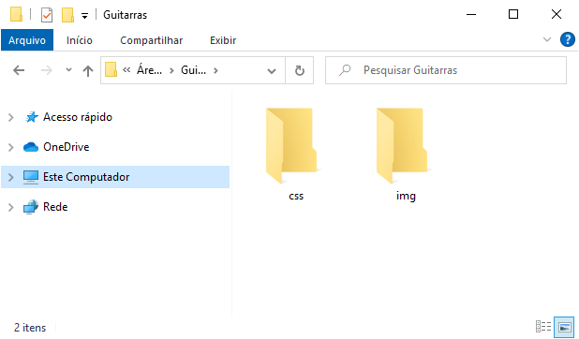
CRIE UMA PASTA E...
Adicione outras duas pastas
(Conforme a imagem abaixo)

Slide 5

INSERINDO IMAGENS
Copie e cole as imagens das guitarras localizadas na rede na pasta img do seu novo projeto.
Caminho na rede
\\SERVER-ARQ\ALUNO\Ens Tecnico\2022\DESENVOLVIMENTO DE SISTEMAS

Slide 6

ADICIONE OS ARQUIVOS
DE CÓDIGO EM SEU
PROJETO
index.html
css/mobile.css
css/computer.css
css/tablet.css

Slide 7
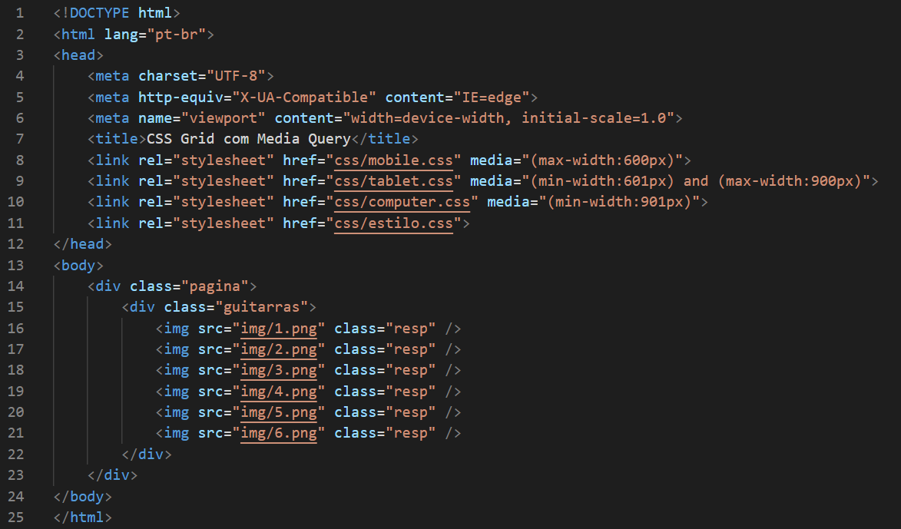
index.html

Slide 8
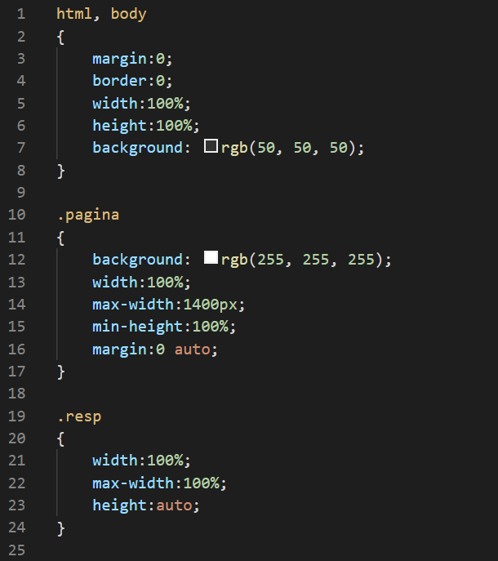
estilo.css

Slide 9
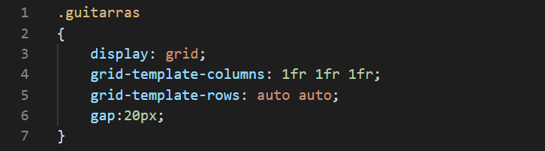
computer.css

Slide 10
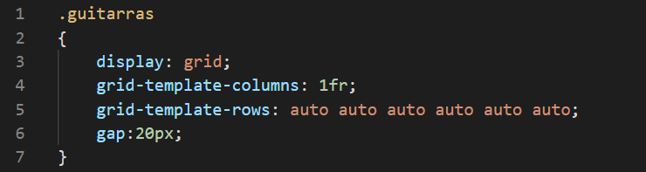
mobile.css

Slide 11
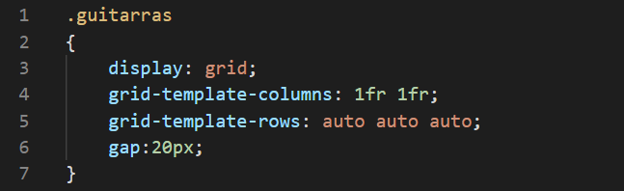
tablet.css

Slide 12
THE END

